Slide 1
金刚杵尺寸测量视觉方案（3D）
推动机器视觉无所不在的存在
视觉小百科

Slide 2
目录
项目描述
项目验证
1
2
2
目录
目录
目录
3
配置清单
3
4
逻辑流程
4
评估结果&注意事项
5
6
售后服务

Slide 3

一、项目描述
●产品名称：金刚杵
●测量内容：尺寸
●产品材质：神金
●产品颜色：金
●产品尺寸(mm × mm × mm)：50.0 * 20.0 * 50.0
●来料方式：托盘
●测量精度要求(mm)：1
●检测时产品运动速度(m/s)：0
●检测节拍(pcs/min)：5
●工作距离(mm)：440
方案布局图

Slide 4

二、项目验证
参数名称 | 参数值
3D结构光相机型号 | UHP-140
3D结构光相机类型 | 3D结构光相机
中场视野 | 143×95
相机精度 | 0.03mm@0.3m
采集时间 | 0.6-0.9
Z(工作距离) = 440mm, X视野大小 = 95mm, Y视野大小 = 143mm, Z向视野大小 = 280-320mm
视野图

Slide 5

三、配置清单
系
统
构
成

Slide 6
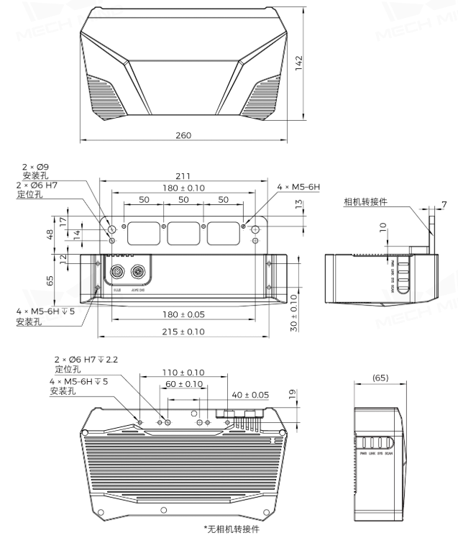
三、配置清单
相机尺寸图

Slide 7
三、配置清单
序号 | 名称 | 型号 | 单位 | 数量 | 厂家
1 | 3D结构光相机 | UHP-140 | 台 | 1 | 梅卡曼德/MechMind
2 | 工控机 | - | 台 | 1 | -
3 | 显示器 | - | 台 | 1 | -
4 | 软件 | Mech-Vision-VIZ | 套 | 1 | 梅卡曼德/MechMind

Slide 8
四、逻辑流程
逻辑流程
├── 图像采集
│ └── 使用[从相机获取图像]步骤采集原始点云数据，设置相机参数以确保覆盖托盘内金刚杵的完整几何特征，重点关注50mm高度方向的深度分辨率。
├── 预处理
│ ├── 应用[点云预处理]工具：
│ │ 1. 设置3D ROI区域，限定在50×20×50mm的立方体内
│ │ 2. 启用[计算点云法向并滤波]步骤，过滤与竖直方向夹角>70°的异常点
│ │ 3. 使用[点云降采样]将点云密度调整至0.5mm间隔
│ │ 4. 执行[正交投影]生成2D深度图，设置分辨率1000点/m，掩膜边框宽度100px
│ └── 通过[将深度图转换为点云]步骤重构处理后的点云数据
├── 尺寸检测
│ ├── 使用[计算平面点云的位姿和尺寸]步骤：
│ │ 1. 选择BoundingRectCenter和BoundingRectOrientation计算位姿
│ │ 2. 启用计算箱子高度功能，设置固定底座高度为0mm
│ │ 3. 设置像素尺寸生成方式为自动生成，匹配制作模板时的采样间隔
│ └── 应用[计算对角线长度]步骤验证长宽尺寸，设置阈值范围49.5-50.5mm（长）和19.5-20.5mm（宽）
├── 结果处理
│ ├── 使用[验证箱子尺寸是否有效]步骤：
│ │ 1. 设置X/Y/Z轴尺寸容差均为±0.5mm
│ │ 2. 启用[计算掩膜最小外接矩形]辅助验证
│ └── 通过[输出]步骤将合格/不合格状态及具体尺寸值传输至Mech-Viz

Slide 9
四、逻辑流程
├── 通信处理
│ └── 配置[Adapter通信]：
│ 1. 设置TCP/IP参数与机器人系统对接
│ 2. 使用[将3D位姿转换为2D位姿]步骤适配机器人坐标系
│ 3. 通过[路径规划]步骤生成无碰撞抓取路径
└── 统计处理
└── 使用[统计数据列表中指定层级的元素个数]步骤记录每批次检测结果，配合[保存结果到文件]步骤生成CSV格式质检报告

Slide 10
五、评估结果&注意事项
05 评估结果 & 注意事项
现场环境
相机安装
物料一致性
风险点：环境光干扰导致点云数据异常（金属性材质反光）
解决方案：加装遮光罩并控制现场光照强度≤500lux
风险点：相机安装位置振动导致工作距离偏差
解决方案：采用防震支架+固定螺丝二次锁紧
风险点：来料摆放角度偏差超出±5°影响尺寸识别
解决方案：设计V型定位夹具强制统一摆放方向

Slide 11

六、售后服务
该设备上线后使用初期，我们会派专人进行全程跟踪；
处理解决可能发生的设备异常；
对现场人员进行培训指导；
设备调试完成后：售后服务一年；
若客户提出设备升级需求，我们会及时为您提供升级新方案。

Slide 12
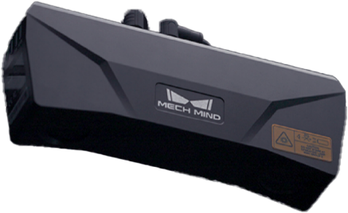

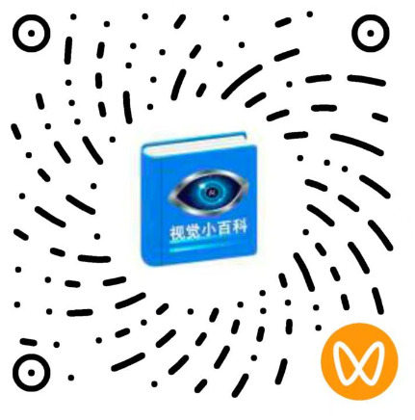
感谢关注
视频号
抖音
更多信息请访问：www.ytzrtx.com

